Slide 1
REVERSA Y DEVOLUCIÓNDE INFRAESTRUCTURA
2023
2024

Slide 2
Contenidos
01.
CONSIDERACIONES PREVIAS A LA REVERSA
REVERSA Y DEVOLUCIÓN DE INFRAESTRUCTURA​
02.

Slide 3
01.
Consideraciones previas a la Reversa

Slide 4
04.
Infraestructura
MUNICIPALES
ARRENDADOS
FACILITADOS
INSTITUCIONES
JJ.VV
PRIVADOS
INSTITUCIONES
JJ.VV
PRIVADOS

Slide 5
HITOS PRINCIPALES REVERSA INFRAESTRUCTURA
05.
1 Revisión y Preparación para devolución
2 Gestión de pago (si aplica)
3 Devolución Infraestructura
4 Agradecimiento
Dirección Regional
Dirección Regional.
Dirección Regional
Dirección Regional
Junio - Julio 2024
Agosto 2024
Junio – agosto 2024
Junio – Agosto 2024
Término Censo (19 Mayo 2024)
Junio 2024

Slide 6
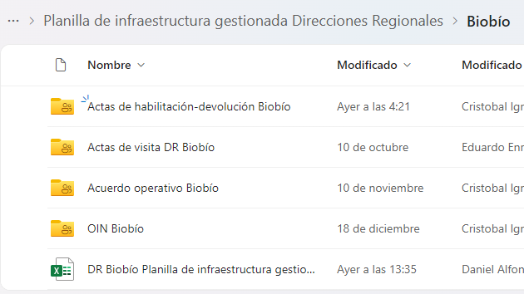
06.
Infraestructura
TRAZABILIDAD DE INFRAESTRUCTURA
ETAPA 0
ETAPA 1
ETAPA 4
ETAPA 2
ETAPA 3
ETAPA 5
ETAPA 6
ETAPA 7
Base de datos de infraestructura tentativa
(Búsqueda infraestructura)
Gestión de visita
(Coordinación)
Ejecución de visita
(Acta)
Evaluación de infraestructura
(Aprobación)
Generación y firma de acuerdo op./ Certificado de disponibilización/ Contrato de Arrendamiento
Recepción y habilitación
(Acta)
Pago de servicios básicos y/o arriendo
Devolución
(Acta)
1. Planilla de gestión de infraestructura: Dirección Regional "....."
2. Carga de archivos en carpeta de cada región:
REVISAR Y ACTUALIZAR LOS PENDIENTES

Slide 7
07.
OBSERVACIÓN EN PLANILLA DE INFRAESTRUCTURA
LOCALES CENSALES
N° ORDEN | REGIÓN | LOCALES CENSALES REQUERIDOS | LC LOGRADO | % LC Logrado | OBSERVACIONES
1 | Arica y Parinacota | 8 | 8 | 100% | Pendiente Actualizar OIN (fecha 29/01/2024).
2 | Tarapacá | 13 | 13 | 100% | Pendiente Actualizar OIN (fecha 02/02/2024)
3 | Antofagasta | 21 | 21 | 100% | Pendiente OIN.
4 | Atacama | 13 | 13 | 100% | Pendiente Actualizar OIN (fecha 31/01/2024).
5 | Coquimbo | 33 | 33 | 100% | Actualizado OIN (fecha 22/04/2024).
6 | Valparaíso | 76 | 76 | 100% | Pendiente OIN y cargar información.
7 | Libertador General Bernardo O´Higgins | 46 | 46 | 100% | Pendiente Actualizar OIN (fecha 28/12/2023).
8 | Maule | 52 | 52 | 100% | Pendiente Actualizar OIN (fecha 29/01/2024).
9 | Ñuble | 28 | 28 | 100% | Actualizado OIN (fecha 15/05/2024).
10 | Biobío | 67 | 67 | 100% | Pendiente Actualizar OIN (fecha 28/12/2023).
11 | La Araucanía | 54 | 53 | 98% | Pendiente OIN y cargar información.
12 | Los Lagos | 46 | 46 | 100% | Pendiente Actualizar OIN (fecha 13/02/2024).
13 | Los Ríos | 19 | 19 | 100% | Pendiente Actualizar OIN (fecha 11/01/2024).
14 | Aysén del General Carlos Ibáñez del Campo | 9 | 9 | 100% | Pendiente Actualizar OIN (fecha 11/01/2024).
15 | Magallanes y Antártica Chile | 11 | 11 | 100% | Pendiente Actualizar OIN (fecha 09/01/2024).
16 | Región Metropolitana | 201 | 172 | 86% | Pendiente OIN y cargar la información por diferencia.
TOTAL: |  | 697 | 667
SE DESTACA LAS DR´s. DE COQUIMBO Y ÑUBLE POR OIN AL DÍA

Slide 8
08.
OBSERVACIÓN EN PLANILLA DE INFRAESTRUCTURA
LOCALES DE CONTINGENCIA
N° ORDEN | REGIÓN | LOCALES DE CONTINGENCIA REQUERIDOS | LDC LOGRADO | % LDC Logrado | OBSERVACIONES
1 | Arica y Parinacota | 1 | 3 | 100% | Pendiente Actualizar OIN (29/01/2024).
2 | Tarapacá | 1 | 2 | 100% | Pendiente Actualizar OIN (02/02/2024).
3 | Antofagasta | 2 | 0 | 0% | Pendiente OIN y falta gestionar los LDC.
4 | Atacama | 1 | 4 | 100% | Pendiente OIN y falta incluir información de los LDC en el OIN (31/01/2024).
5 | Coquimbo | 3 | 9 | 100% | Actualizado OIN (fecha 22/04/2024).
6 | Valparaíso | 8 | 12 | 100% | En marzo estarán viendo opciones de LDC con recintos de educación superior.
7 | Libertador General Bernardo O´Higgins | 5 | 4 | 80% | Están en gestiones de LDC, faltan firmas.
8 | Maule | 5 | 2 | 40% | Faltan gestiones en los 3 LDC faltantes.
9 | Ñuble | 3 | 3 | 100% | Actualizado OIN (fecha 15/05/2024)
10 | Biobío | 7 | 7 | 100% | Pendiente Actualizar OIN (28/12/2024).
11 | La Araucanía | 5 | 0 | 0% | Faltan gestiones de los LDC.
12 | Los Lagos | 5 | 0 | 0% | Falta cargar información de los LDC en planilla de infraestructura.
13 | Los Ríos | 2 | 10 | 100% | Pendiente Actualizar OIN (11/01/2024).
14 | Aysén del General Carlos Ibáñez del Campo | 1 | 1 | 100% | Pendiente Actualizar OIN (11/01/2024).
15 | Magallanes y Antártica Chile | 1 | 1 | 100% | Pendiente Actualizar OIN (09/01/2024).
16 | Región Metropolitana | 20 | 2 | 10% | Pendiente OIN y actualizar información.
TOTAL: |  | 70 | 60

Slide 9
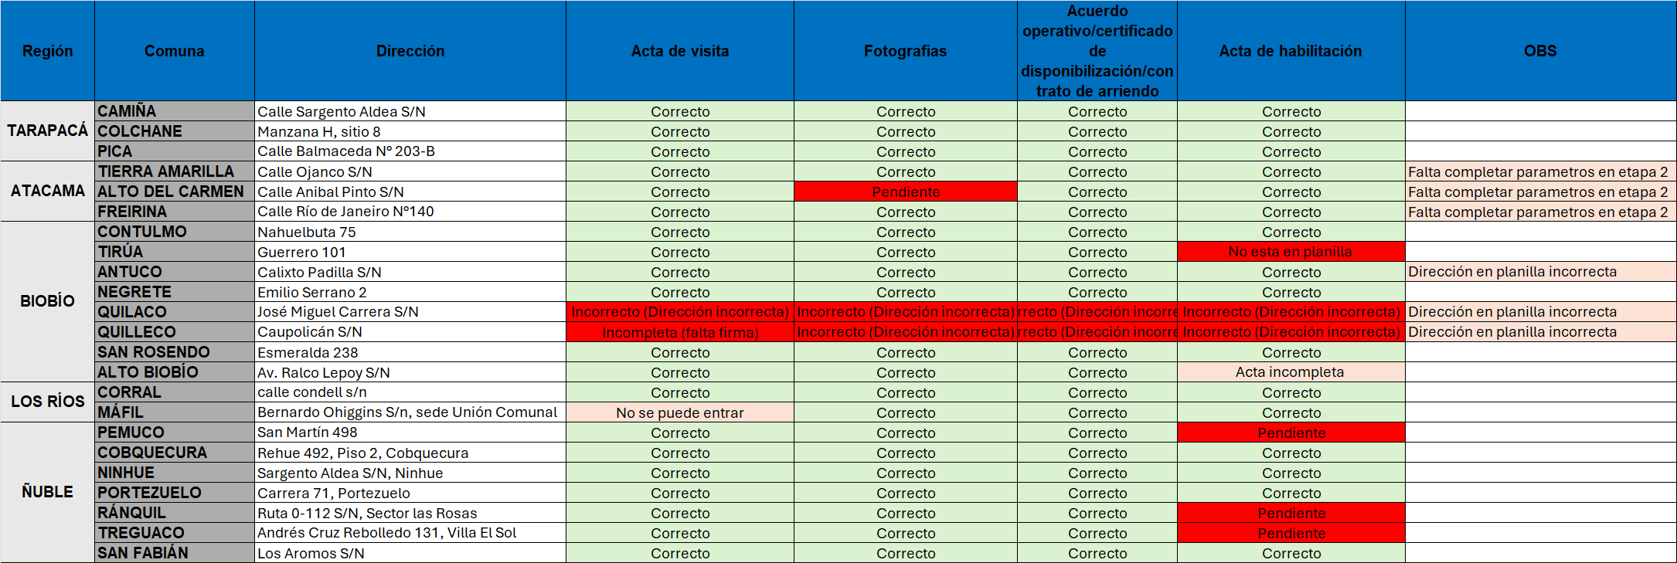
09.
OBSERVACIONES DE PLANILLA DE INFRAESTRUCTURA

Slide 10
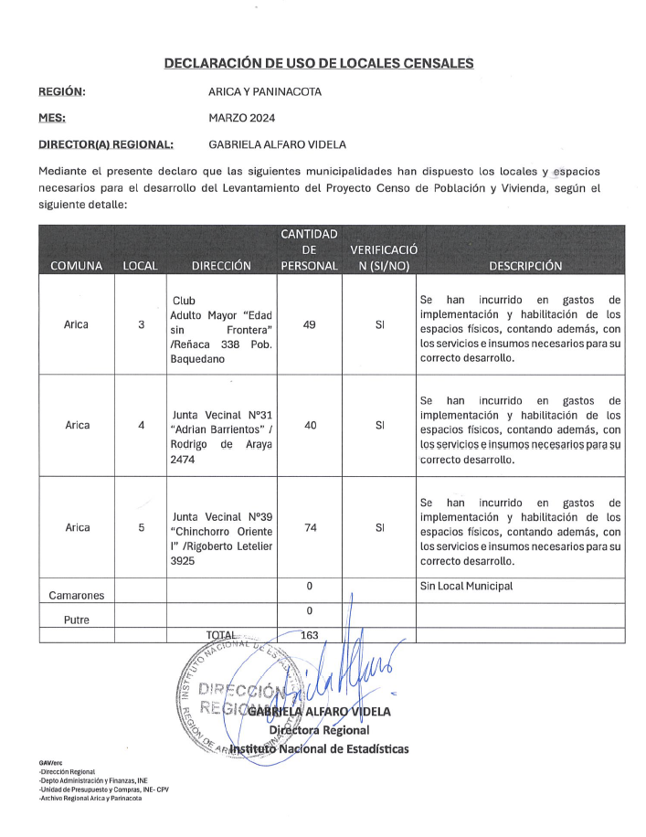
10.
DECLARACIÓN DE USO DE LOCAL CENSAL FACILITADO POR MUNICIPALIDADES
Mensualmente hasta antes de los 5 primeros días de cada mes (mes vencido).
Ejemplo:
Mes de Mayo / hasta el 05 de Junio 2024.

Slide 11
02.
REVERSA Y DEVOLUCIÓN DE INFRAESTRUCTURA

Slide 12
01.
Infraestructura
09.
TRAZABILIDAD DE PAGOS DE BODEGAS, OFICINAS Y LOCALES CENSALES
ASPECTOS A CONSIDERAR EN LA REVERSA (PAGOS):
Preocuparse que se encuentre el 100% de los Locales Censales, oficinas y bodegas pagadas previo a su entrega (Arriendos, Gastos Comunes y servicios básicos).
Efectuar la revisión de los términos de los contratos, velando no exceder las fechas de entrega.
Tener actualizada planilla de pagos con los documentos comprobatorios (pagos y transferencias).
PAGO DEL 100% DE LA INFRESTRUCTURA
ARRENDADA Y SERVICIOS BÁSICOS.

Slide 13
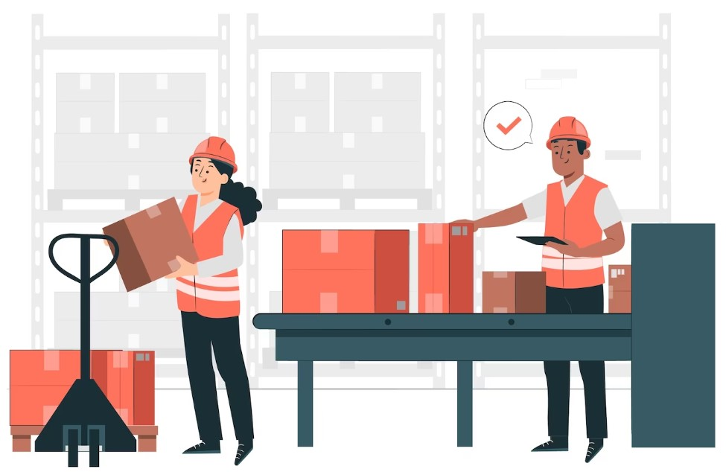
Paso 1: Revisión de Local Censal y Oficina
Paso 2: Entrega de Mobiliario y extintores a Bodega Logista Censo
Paso 3: Entrega de Local Censal al arrendador/a o Institución
Paso 4: Traslado de Mobiliario y extintores desde Bodega Logística Censo a Instalaciones de INE Regional.
02.
REVERSA Y DEVOLUCIÓN DE INFRAESTRUCTURA LOCALES CENSALES Y OFICINAS
Realizar revisión del local censal y oficinas, en donde la principal preocupación es que todo esté en buenas condiciones conforme a Acta de Recepción y Devolución. Verificar que este todo pagado.
Posterior a la revisión del local censal, se tiene que gestionar la entrega del mobiliario y extintores asignados al local censal, hacia la Bodega Regional de INE. (con transporte Courier o medios DRs).
Gestionar y entregar el Local Censal al arrendatario o Institución, mediante Acta de Recepción y Devolución, debidamente firmada por las partes e ingresar posteriormente a planilla de Infraestructura (vincular) (se debe enviar el original a la DR (Jefe Censo/ Jefe Unidad Administrativa y Financiera para su custodia)
La Dirección Regional será responsable de disponer del mobiliario y extintores para el uso de INE Regional, para completación, reemplazo, bajas, enajenaciones, donaciones, reemplazos, etc. Deberán informar.
Mobiliario
Mesas
Sillas Ergonométricas
Sillas de visita
Muebles con llave
Muebles sin llave
Extintores
Refrigeradores
Microondas
Hervidores
Si se encuentran observaciones, se tendrá que gestionar a nivel Regional, la reparación del inmueble dañado o elementos (dando aviso a su DRs y Logística Central).
Si no se encuentran novedades en la devolución, se debe pasar al paso 2
Informar entrega del local a Logística Infraestructura Central

Slide 14
Paso 1: Revisión Bodega
Paso 2:Traslado de Mobiliario y extintor desde Bodega Regional a Instalaciones de INE Regional.
Paso 3: Entrega de la Bodega Regional al arrendador.
03.
REVERSA Y DEVOLUCIÓN DE INFRAESTRUCTURA BODEGA
Realizar revisión de la Bodega, en donde la principal preocupación es que todo esté en buenas condiciones conforme a acta de recepción. Utilizar el Acta de Recepción y Devolución para revisar.
Posterior a la revisión de la Bodega, se tiene que gestionar la entrega del mobiliario asignado a la bodega hacia las Instalaciones de INE Regional. (con transporte Courier o medios DRs), efectuando el traslado de Mobiliario y extintores.
La Dirección Regional será responsable de disponer del mobiliario y extintores para el uso de INE Regional, para completación, reemplazo, bajas, enajenaciones, donaciones, reemplazos, etc. Deberán informar.
Gestionar y entregar la bodega Regional al arrendatario, mediante Acta de Recepción y Devolución, debidamente firmada por las partes.(Se debe enviar el original a la DR. (Al Jefe Censo/ Jefe Unidad Administrativa y Financiera para su custodia e informar a Logística Censo Central).
Informar entrega de Bodega a Logística Infraestructura Central
Si se encuentran observaciones, se tendrá que gestionar a nivel Regional, la reparación del inmueble dañado o elementos (dando aviso a su DRs y Logística Central).
Si no se encuentran novedades en la devolución, se debe pasar al paso 2

Slide 15
04.
Infraestructura
BODEGAS CPV 2024
COD | REGIÓN | DIRECCIÓN BODEGA | FECHA TÉRMINO DE CONTRATO
1 | TARAPACÁ | Blanco Encalada 908, Iquique | 30/09/2024
2 | ANTOFAGASTA | Angamos 0492, Antofagasta | 30/09/2024
3 | ATACAMA | Panamericana Acceso Sur Nº 425, Copiapó (Local B1) | 30/11/2024
4 | COQUIMBO | El Trapiche 1322, Coquimbo | 30/09/2024
5 | VALPARAÍSO | Ruta 64 N°355, Viña del Mar, Valparaíso | 01/12/2024
6 | LIBERTADOR GENERAL BERNARDO O´HIGGINS | Loteo El Manantial Lote W La Isla-Maiten, Requínoa (Bodega 11) | 30/09/2024
7 | MAULE | 1 Norte 988, Talca (piso 3) | 30/09/2024
8 | BIOBÍO | Cristobal Colón 9765, Hualpén, Concepción | 31/08/2024
9 | LA ARAUCANÍA | Longitudinal Sur 2665 Padre Las Casas, Temuco | 30/09/2024
10 | LOS LAGOS | Quillota 175, Puerto Montt (Oficina 200) | 30/09/2024
11 | AYSÉN DEL GENERAL CARLOS IBÁÑEZ DEL CAMPO | Lengas 952, Coyhaique | 31/10/2024
12 | MAGALLANES Y ANTÁRTICA CHILE | Orella 236, Punta Arenas | 30/09/2024
13 | METROPOLITANA | Caupolicán 9261, Quilicura | 31/12/2024
14 | LOS RÍOS | Sector de Llancahue Km 7, Valdivia | 30/09/2024
15 | ARICA Y PARINACOTA | 18 Septiembre 2214, Arica | 30/09/2024
16 | ÑUBLE | Arturo Prat 430, Chillán (Oficina 21B) | 31/10/2024
Gestionar la entrega de Bodega por cada DR

Slide 16
05.
Infraestructura
COORDINADOR DE LOCAL(CL) Y GESTOR ADMINISTRATIVO (GA)
ACTIVIDADES PREVIA A LA REVERSA
Efectuar la revisión del Local Censal conforme a Acta de Recepción y Devolución.
ACTIVIDADES DURANTE LA REVERSA
Preocuparse en caso de daño a la infraestructura, informar, solicitar el arreglo y/o reemplazo del material dañado con la respectiva DR. (prever con tiempo posibles problemas de éste índole) (levantamiento previo)
Preocuparse de devolver el local censal en buen estado y aseado, con su inventario conforme a Acta de Recepción.
ACTIVIDADES POSTERIOR A LA REVERSA
Preocuparse de completar el Acta de Recepción y Devolución, la cual tiene que estar con toda la información y firmas, tanto en la parte de la habilitación como en la devolución, al momento de efectuar la entrega del Local Censal. (Hacer entrega de Acta en DR).
Preocuparse que todo el mobiliario que se le asignaron al local censal, como sillas, mesas, hervidor, extintores, sea trasladado a la bodega Regional o Instalaciones de INE, mediante Courier o medios de la DRs.

Slide 17
06.
ENCARGADO DE INFRAESTRUCTURA DESIGNADO POR EL DIRECTOR REGIONAL
ACTIVIDADES PREVIAS A LA REVERSA
ACTIVIDADES DURANTE LA REVERSA
Controlar el ingreso de las Actas de recepción y devolución de los locales censales arrendados o facilitados en la planilla de Infraestructura. (completas y firmadas).
Controlar el estado de las Instalaciones a devolver, debiendo gestionar si es necesario los recursos para efectuar las reparaciones correspondientes.
Controlar la devolución de los locales censales arrendados o facilitados y oficinas, debiendo efectuar la verificación el estado y pagos con las UU. Administrativas.
Controlar la entrega del mobiliario de los Locales Censales y oficinas.
ACTIVIDADES POSTERIOR A LA REVERSA
Controlar que las Actas de Recepción y Devolución de Locales Censales, oficinas y bodegas hayan sido entregadas al Jefe de la Unidad Administrativa de la DR.
Verificación de los pagos de arriendos de Infraestructuras con la Unidad Administrativa y Finanzas de la DR.
Informar la entrega del Local Censal, Local de Contingencia, Capacitación, Soporte y Bodega a Logística Infraestructura Central por correo, a medida de su ejecución.

Slide 18
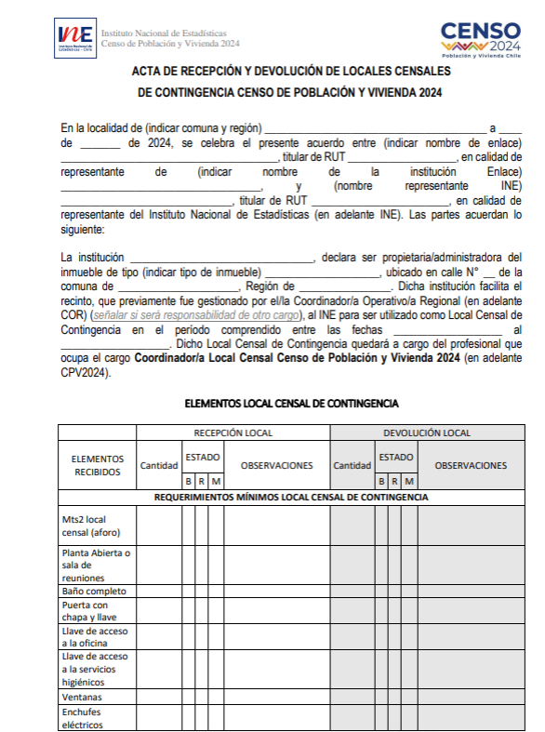
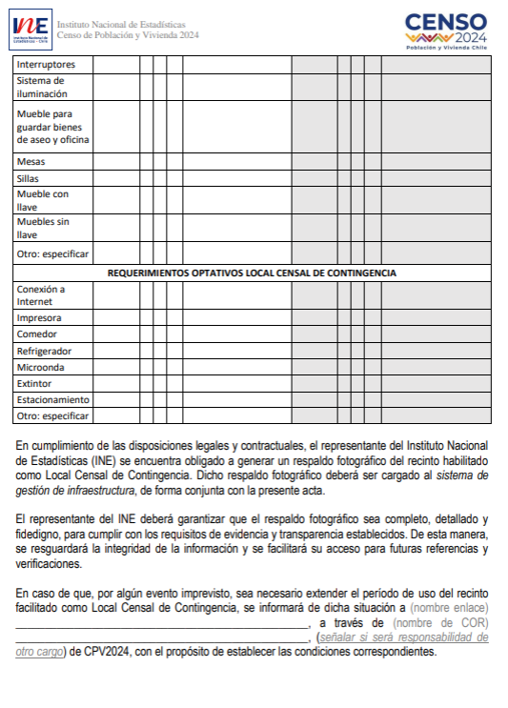
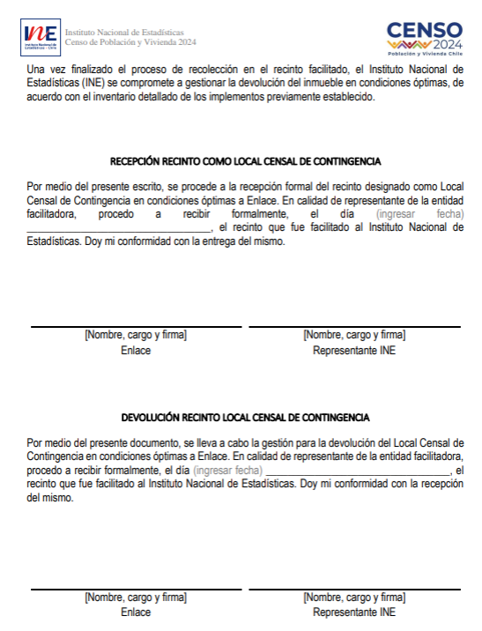
Infraestructura
07.
DEVOLUCIÓN DE LOCAL CENSAL
COMPLETAR
FIRMAR
COMPLETAR

Slide 19
Muchas gracias

